Slide 1
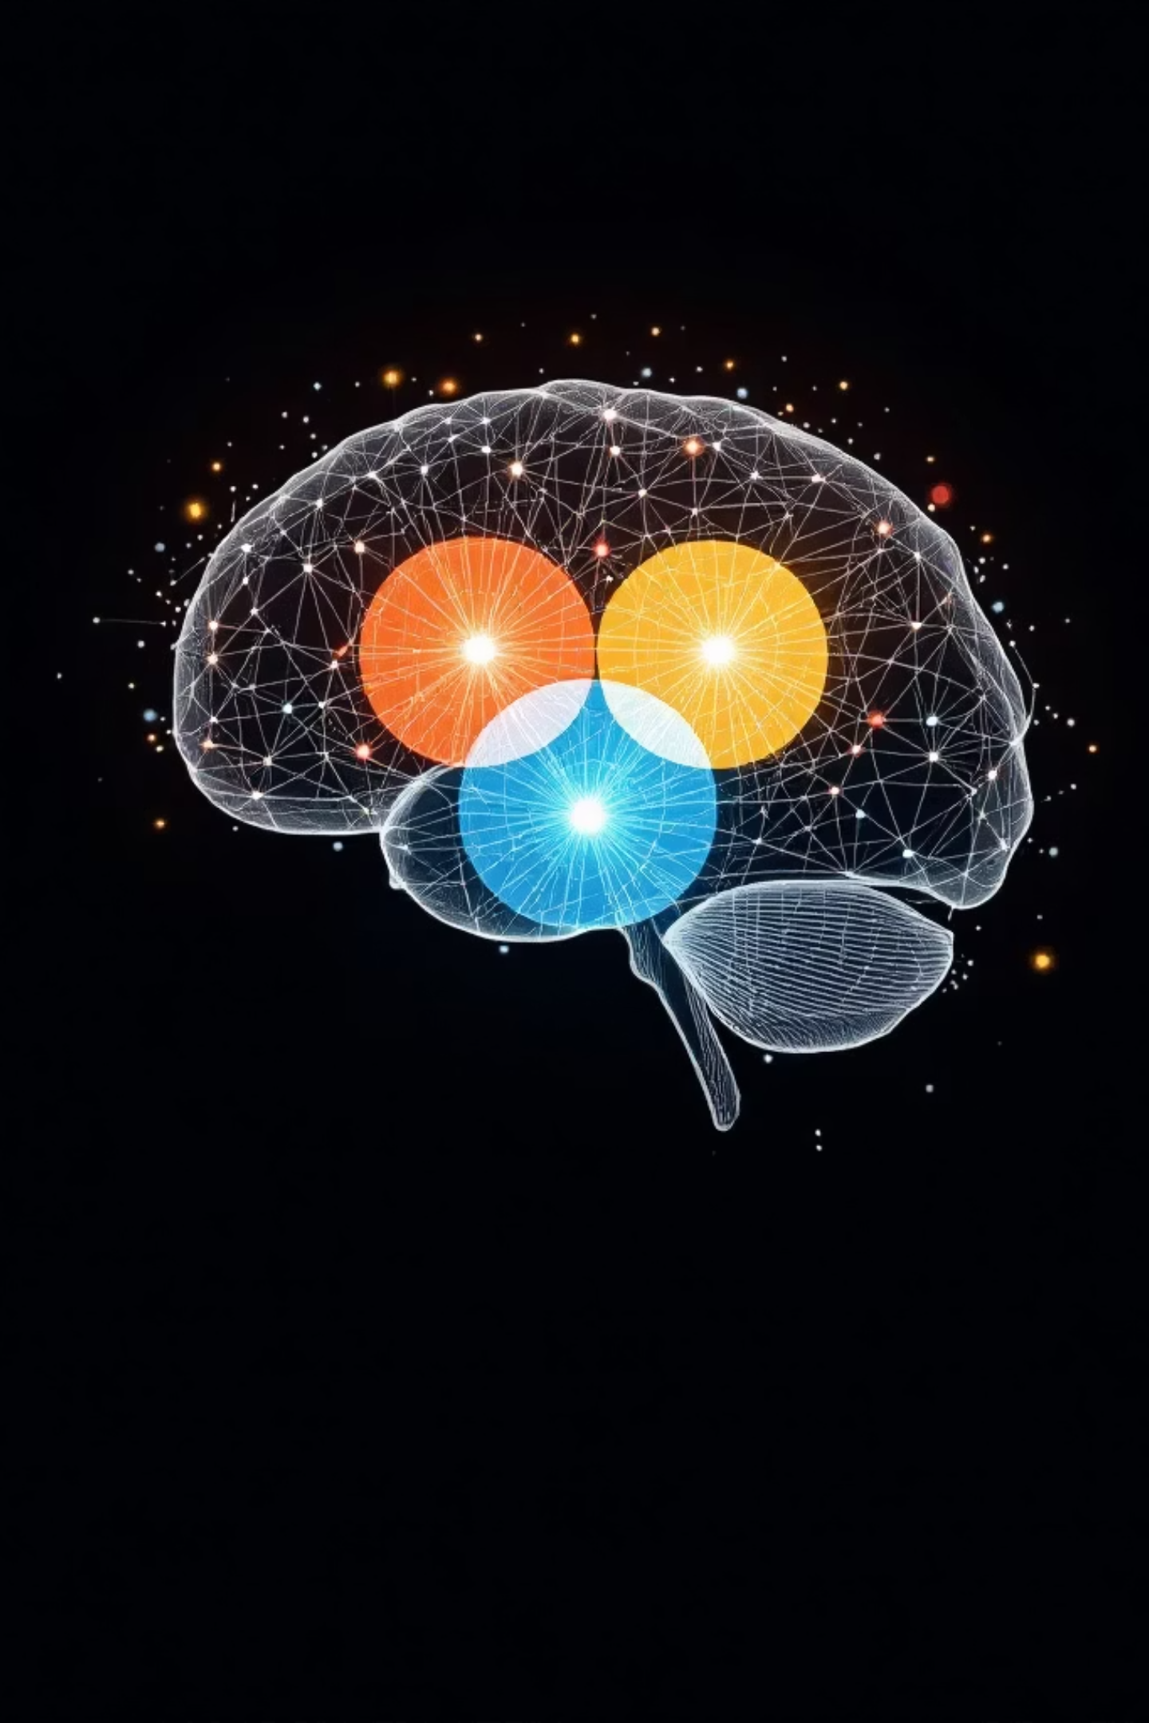
脳の「3つの細胞」が教える、あなたの性格と気分の仕組み
MAD理論入門 —— 精神疾患を「心の弱さ」ではなく、脳細胞の反応特性が織りなす生物学的なドラマとして読み解く、自分を救うための「魔法の地図」です。

Slide 2
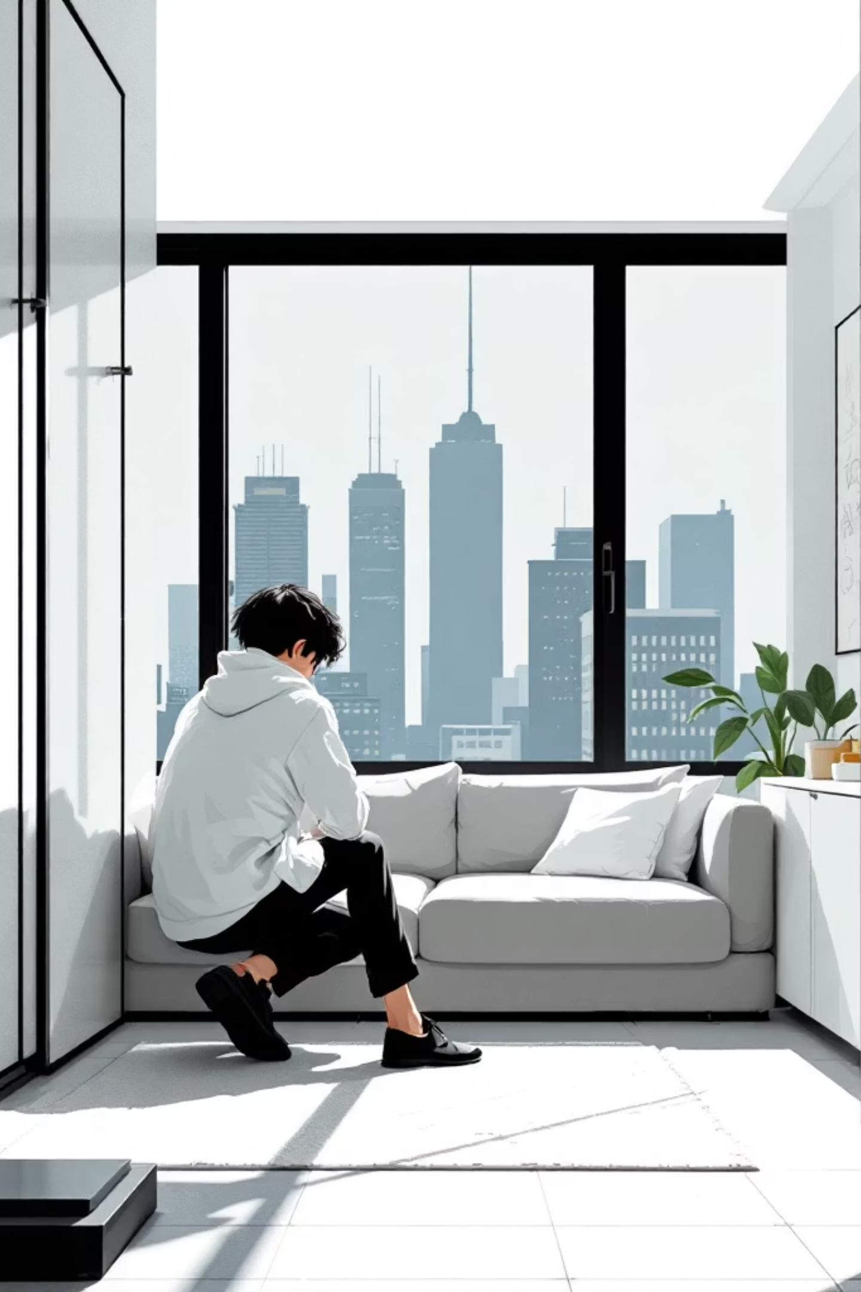
なぜ「現代のうつ」は分かりにくいのか
精神科の診察室で、近年ある「異変」が起きています。20代から30代の若い世代に見られる「うつ」の形が、従来の教科書的な定義から大きく外れ始めているのです。
古典的なうつの風景
現代のうつの風景
中年以降に多く、几帳面な人が深海に沈むように動けなくなる。症状は比較的わかりやすく、教科書的な定義に沿っていました。
感情の波が激しく、躁とうつが目まぐるしく入れ替わります。時には周囲から「性格の問題」と誤解されるほど不安定で、複雑な様相を呈しています。
なぜ、これほどまでに複雑な気分の揺れが起きるのでしょうか？ その鍵は、私たちの脳内にある「3つのキャラクター（細胞タイプ）」の反応パターンの違いに隠されています。本資料では、脳細胞の反応特性という視点から、あなたの日常を形作っている細胞たちの「個性」を解き明かしていきます。

Slide 3

脳内の「3つのキャラクター」：M・A・D細胞の正体
私たちの脳には、刺激に対して全く異なる振る舞いをする3種類の神経細胞が存在します。これを MAD理論 と呼びます。
M細胞（マニック・躁）
A細胞（アナンカスティック・強迫）
D細胞（デプレッシブ・抑うつ）
野心のスーパーチャージャー
守護者のブレーカー
刺激を受けるほど反応が強まる特性を持ちます。プレッシャーで燃える行動派で、エンジン全開で突き進むタイプです。
不屈のメトロノーム
刺激を受けるほど反応が弱まる特性を持ちます。慎重で思慮深く、脳を過負荷から守る安全装置として機能します。
刺激を受けても反応が変わらない特性を持ちます。几帳面でルール重視。一定の速度でコツコツと刻み続けるタイプです。
D細胞の「合理的な設計」と慈悲： 3つの細胞の中で、実は D細胞が最も多数を占めています。これは脳という精密機械が「出力」よりも「保護」を優先して設計されている証拠です。神経細胞の先にある「筋肉」は、過剰な刺激を受け続けると物理的に破壊されてしまいます。D細胞が「もう限界だ」と反応を落とし、暗闇のような休息（うつ状態）を強制することで、私たちは致命的な崩壊から免れているのです。D細胞は、あなたが自分を壊そうとする時、最後に作動する「愛あるブレーキ」なのです。

Slide 4
「気質」は細胞の配合バランスで決まる
性格とは不変の石碑ではなく、M・A・Dそれぞれの細胞が織りなすグラデーションです。以下の6つの類型がその代表例です。
類型
M
A
D
特徴・うつ病像
MAD型
●
●
●
執着気質。精力的に活動するが、燃え尽きると強迫観念とうつが混ざり合う。
MaD型
●
○
●
循環気質。感情の波が大きく、躁とうつをジェットコースターのように行き来する。
mAD型
○
●
●
メランコリー気質。誠実で責任感が強い。かつての「典型的なうつ」になりやすい。
Mad型
●
○
○
発揚気質。常にハイテンションだが、ダウン時は急激なエネルギー切れを起こす。
mAd型
○
●
○
強迫的。完璧主義で、疲労していても気力という偽りの燃料で走り続ける。
maD型
○
○
●
受動的。静かで変化を好まないが、大崩れもしにくい安定型。
※●＝多い、○＝少ない

Slide 5

気質は「流転」する
気質は一生固定されたものではありません。年齢や状況によって、細胞のバランスは変化し続けます。
1
年齢による成熟
M細胞は30代を過ぎると自然に減衰します。かつての情熱家（MAD型）が、落ち着いた安定期（mAD型）へと移行するのは、生物学的な「成熟」のプロセスです。
2
M細胞の焼き付き
限界を超えて働き続けると、M細胞がまず「焼き付き」を起こしてダウン（mAD化）します。行動力が失われ、几帳面さだけが残る状態です。
3
A細胞の力尽き
さらに酷使が続くと、A細胞も力尽きます。メトロノームが止まり、感情の安定軸が失われていきます。
4
深い沈黙（maD型）
最終的にD細胞だけが残る「maD型：深い沈黙」へと変化します。これは崩壊ではなく、脳が選んだ最後の防衛です。

Slide 6

脳の「ダウン」と「現代社会」の罠
なぜ現代の若者は、これほど早く「うつ」の扉を叩いてしまうのでしょうか。そこには、進化が想定していなかった「デジタルの罠」があります。
コンピュータという「超アナンカスティック」な怪物
人間が向き合うコンピュータは、24時間365日、エラーも出さず「疲れた」とも言わずに一定速度で動き続けます。この究極のA細胞的モンスターに同期しようとする時、人間のA細胞（メトロノーム）は限界まで酷使されます。
「筋肉痛」という警報の喪失
かつての肉体労働には「筋肉痛」という物理的な痛みがありました。しかし、デジタルワークでは「腕が痛いから休もう」という身体的なフィードバックが得られません。「腕の痛み」を感じない代わりに、あなたの脳の細胞（ニューロン）からは煙が出ているのです。これが、倒れるまで疲れに気づけない「感覚の罠」です。
エンジンの焼き付きと同時崩壊
現代社会の高密度な刺激は、M細胞（スーパーチャージャー）を暴走させ、同時にA細胞を摩耗させます。結果として、エンジンとメトロノームがほぼ同時にダウンし、感情が制御不能になる「不安定なうつ」が引き起こされるのです。

Slide 7
回復へのロードマップ：細胞と受容体のメンテナンス
うつからの回復は、単なる「やる気」の問題ではなく、以下の2つの生物学的な修復プロセスを待つ時間です。
① M細胞の構造修復（ミトコンドリアの再生）
② 受容体（レセプター）の感度調整
プロ野球の投手が登板後に数日間休んで、毛細血管や細胞内のミトコンドリアを修復させるのと全く同じプロセスが必要です。これには物理的に数ヶ月単位の「休眠」を要します。焦りは禁物です。
刺激過剰な時期、脳は自分を守るために受容体の数を減らして感度を下げていました（ダウンレギュレーション）。回復期には、この「受け皿」を再び増やして適切な感度を取り戻す「アップレギュレーション」が必要です。
SSRI（抗うつ薬）の持つ「2週間」の沈黙と両面性： SSRIなどの薬を飲み始めてから効果が出るまで約2週間かかるのは、シナプス前膜にある「自己受容体（オートレセプター）」が脱感作され、脳が「閾値（反応のハードル）を再調整」するのに必要な時間だからです。薬はM細胞が休んでいる間の「つなぎ」として非常に優秀ですが、長期的に使いすぎると、脳が「外から物質が来るから、自分の受容体はまだ少なくていいや」と怠けてしまい、自然なアップレギュレーション（感度の回復）を妨げる可能性もあります。薬はあくまで「杖」であり、歩く力を取り戻すのは細胞自身の修復力なのです。

Slide 8
実践：自分を守るための「心のセンサー」の磨き方
細胞の力を信じ、限界を超える前に「脳の煙」を察知するためのチェックリストです。
「頑張ること」と「壊れること」を峻別する
睡眠という「脳の高度計」を毎日チェックする
限界を超えてアクセルを踏むのは努力ではありません。それは細胞の「焼き付き」を招く自壊行為です。自分の限界を知ることが、最初の防衛線となります。
現代人にとって、筋肉痛に代わる最高のセンサーは睡眠の質です。寝つきに30分以上かかっていないか？ 夜中に何度も目が覚める（中途覚醒）ことはないか？ 予定より極端に早く目が覚める（早朝覚醒）ことはないか？ これらは脳疲弊の重要なサインです。
うつを「脳の正常な防衛」と捉え、肯定する
デジタルの疲労を可視化する
ブレーカーが落ちたのは、あなたがこれまで限界まで戦ってきた勲章です。怪我をした投手に「根性で投げろ」と言わないように、自分にも「休む権利」を許可してください。
自分の主観は信じすぎず、睡眠ログや活動量計などのデータを使って、客観的に「脳の疲弊度」をモニターしましょう。数値化することで、見えなかった疲労が浮かび上がります。

Slide 9

結び：MAD理論が目指す「美しき回復」
MAD理論は、複雑怪奇に見える心の病を、以下の4つの条件を満たすように再構築した臨床的仮説です。
Simple
単純明快
Pervasive
広く適用できる
Elegant
無駄がない
Beautiful
美しい
うつは弱さではなく、頑張り続けた脳があなたを破滅から救うために選んだ、「合理的で美しい休止」です。今はブレーカーが落ちた暗闇の中にいるかもしれません。しかし、その暗闇の中で、あなたの細胞はミトコンドリアを癒し、受容体を整え、再び光を感じる準備を刻一刻と進めています。
細胞の自己修復力を信じ、ゆっくりと、その時を待ちましょう。それが、最も確実で、最も美しい回復への近道なのです。

Slide 10

MAD理論：まとめ
3つの細胞タイプ
気質は配合バランス
M（マニック）・A（アナンカスティック）・D（デプレッシブ）の3細胞が、あなたの気質と感情の波を決定します。
6つの気質類型（MAD・MaD・mAD・Mad・mAd・maD）は固定ではなく、年齢や状況によって流転します。
現代社会の罠
回復は生物学的プロセス
デジタルワークは「筋肉痛」という警報を奪い、脳細胞の焼き付きに気づけないまま崩壊を招く「感覚の罠」を生みます。
ミトコンドリアの再生と受容体のアップレギュレーションという2つの修復を待つことが、最も確実な回復への道です。
3
6
2週間
4
細胞タイプ
気質類型
SSRIの沈黙
理論の条件
M・A・Dの3種類が脳内に存在します
細胞の配合から生まれる6つの気質パターン
抗うつ薬が効果を発揮するまでに必要な期間
Simple・Pervasive・Elegant・Beautiful

